Slide 1
региональный бизнес-форум
«НОВЫЕ ВЫЗОВЫ –
ВРЕМЯ ВОЗМОЖНОСТЕЙ»
Открытое акционерное общество «НАФТАН»
5 мая 2022 г.
г.Новополоцк

Slide 2
Слайд 2

Slide 3
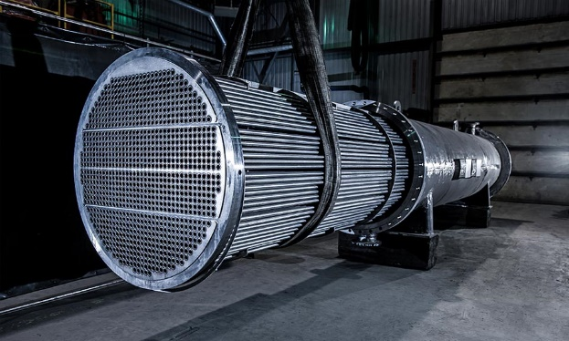
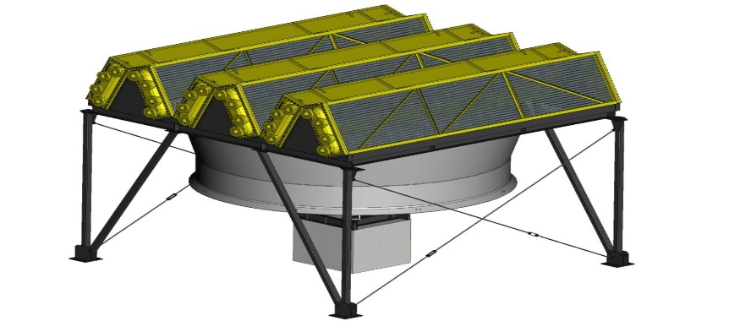
Теплообменное оборудование
Слайд 3
Наиболее востребованные типы теплообменного оборудования и их комплектующие:
Кожухотрубчатые - Секции аппаратов воздушного охлаждения
Основные виды материального исполнения трубок: 08Х18Н10Т, СТ20, ЛАМШ, 12Х18Н10Т
Необходимо учесть необходимость предоставления деклараций/сертификатов ТР ТС/ЕАЭС на момент процедуры закупки, наличие опыта поставок.
Ориентировочная ежегодная потребность – 6 000 тыс. бел. рублей
Основные конкуренты: производители из Российской Федерации
Notes:
3

Slide 4
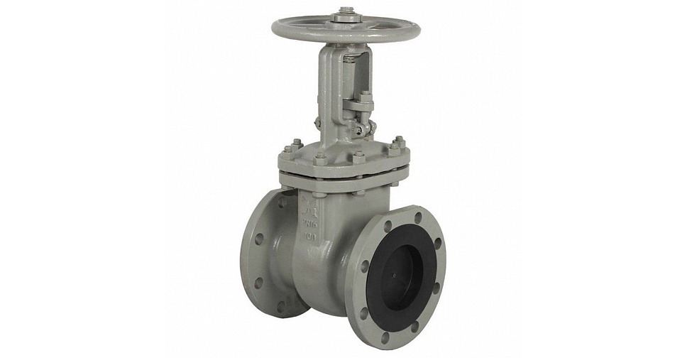
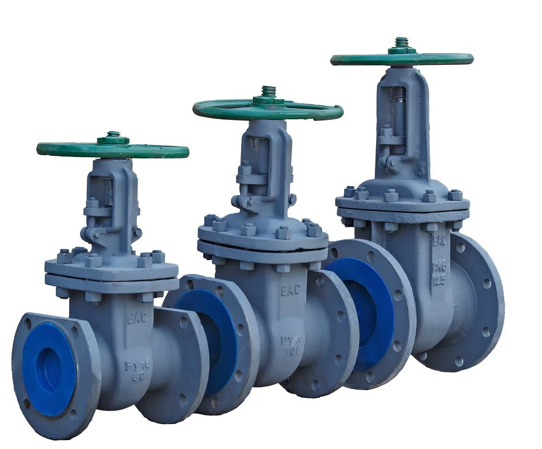
Трубопроводная арматура
Слайд 4
Основные типы закупаемой трубопроводной арматуры:
Задвижки
Затворы
Вентили
Разработаны унифицированные опросные листы
Необходимо учесть необходимость предоставления деклараций/ сертификатов ТР ТС/ЕАЭС на момент процедуры закупки, наличие опыта поставок.
Основные виды материального исполнения: 08Х18Н10Т, СТ20, 15Х5М, 12Х18Н10Т
Диаметры – от Ду 15 до Ду 1200 мм
Типы Приводов – ручные / электроприводные
Ориентировочная ежегодная потребность – 4 000 тыс. бел. рублей
Основные конкуренты: производители из Российской Федерации, КНР
Notes:
4

Slide 5
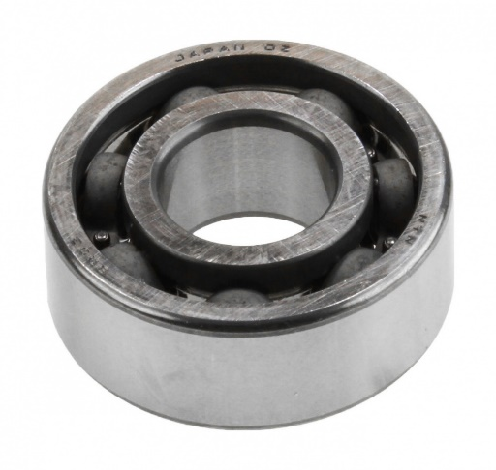
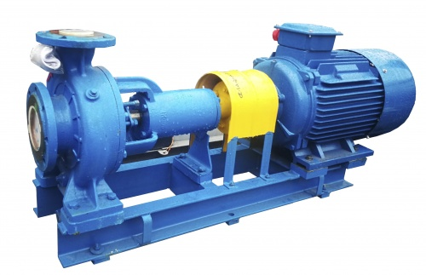
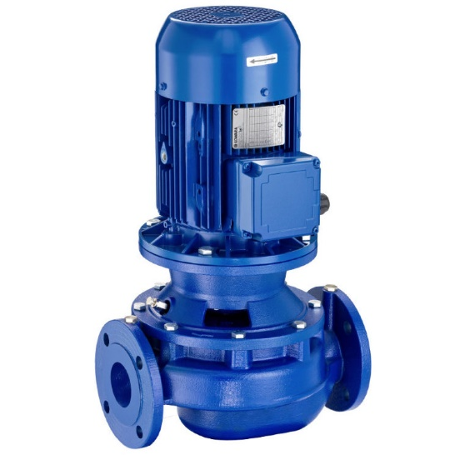
Запасные части для насосного оборудования
(уплотнительные материалы)
Слайд 5
Основные запасные части насосного оборудования для импортозамещения:
Графитовые уплотнения
Прокладки
Кольца
Прочие запасные части
Приобретение запасных частей проводится на основании имеющихся каталожных номеров производителей насосов.
Для заказа более технологически сложных изделий требуется предварительная разработка конструкторской документации
Ориентировочная ежегодная потребность – 400 тыс. бел. рублей
Новое перспективное направление
Notes:
5

Slide 6
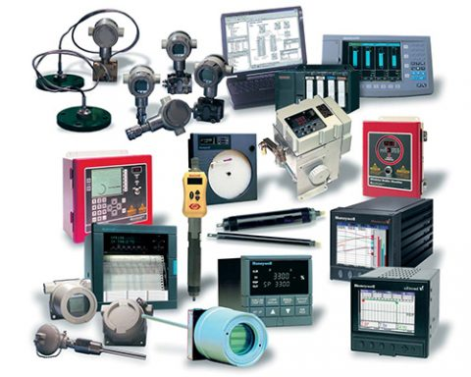
КИПиА, вентильные блоки, фитинги и быстроразъемные соединения
Слайд 6
Основные типы КИПиА:
Приборы измерения давления, расхода, уровня
Термопреобразователи сопротивления
Датчики газов
Требуется наличие сертификатов ТР ТС 012 на взрывозащищенное исполнение приборов, внесение в Реестр СИ
Ориентировочная ежегодная потребность – 6 000 тыс. бел. рублей
Основные конкуренты: производители из Российской Федерации, ЕС

Slide 7
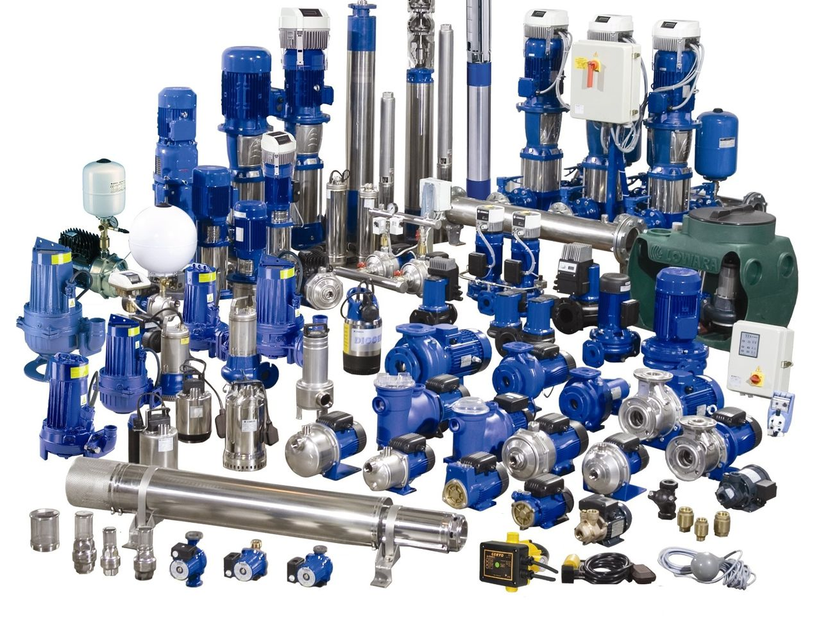
Насосное оборудование
Слайд 7
Основные типы насосов:
Центробежные
Винтовые
Мембранные
Требуется наличие сертификатов ТР ТС/ЕАЭС на момент процедуры закупки
Ориентировочная ежегодная потребность – 5 000 тыс. бел. рублей
Основные конкуренты: производители из Российской Федерации, ЕС

Slide 8
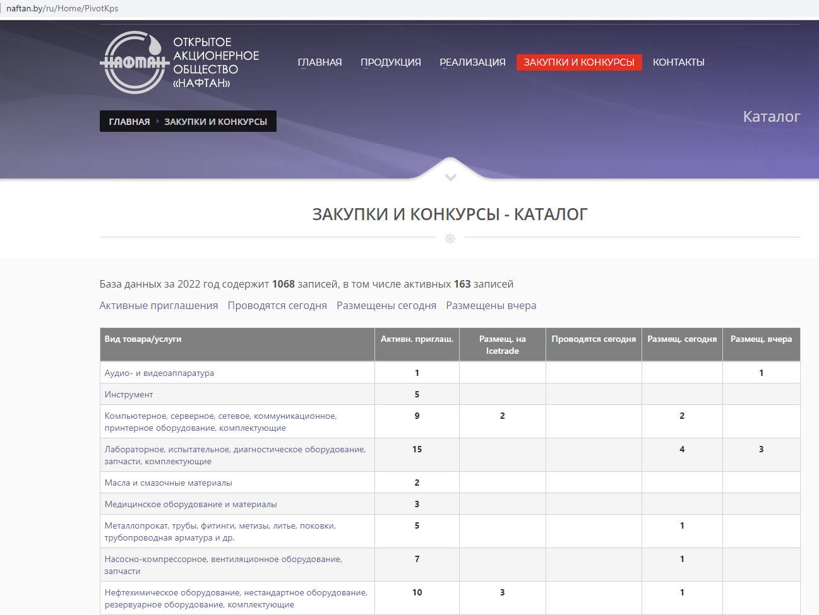
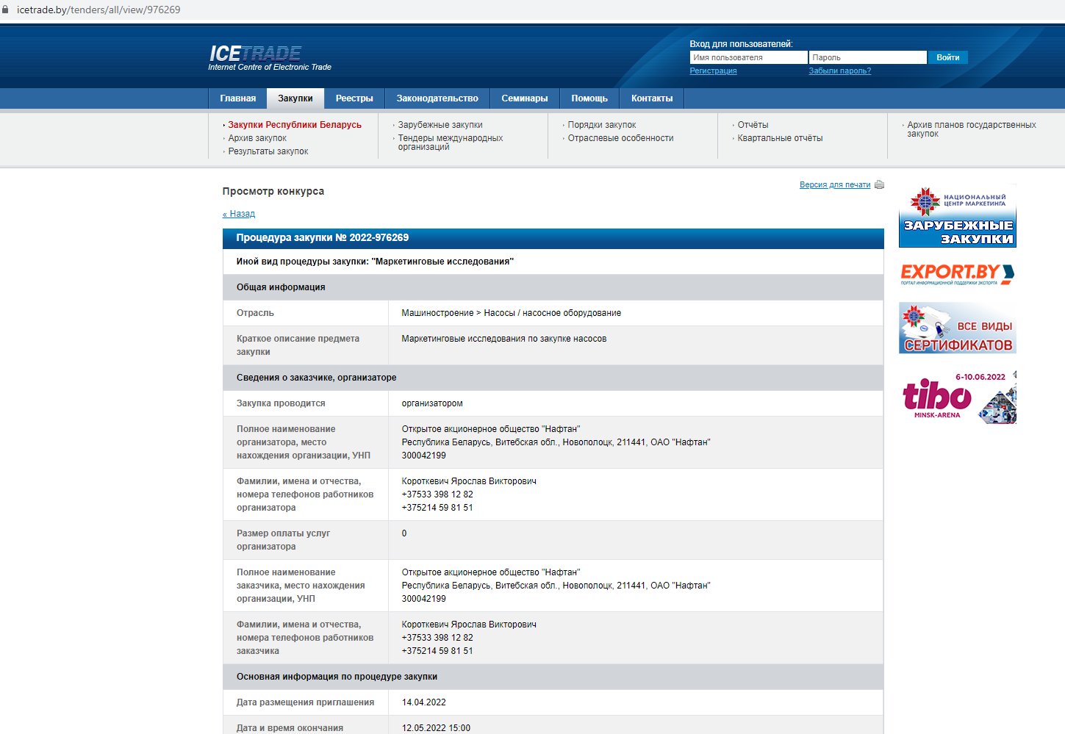
Извещения о закупках на www.naftan.by и icetrade.by
Слайд 8
www.naftan.by – размещаются все открытые закупки и маркетинговые исследования
icetrade.by – размещаются все открытые закупки ориентировочной стоимостью свыше 1000 БВ и маркетинговые исследования
Для участия в закупках предварительная аттестация поставщика не требуется

Slide 9
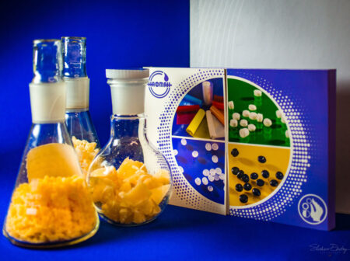
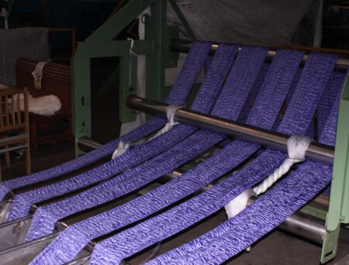
Потребность в химических компонентах
Слайд 9
- сернистый ангидрид;
- аэросил;
- ингибиторы термополимеризации для олефиновых (пиролизных) установок /производств;
- инициаторы для производства полиэтилена высокого давления;
- отделочные препараты для придания свойств полиакрилонитрильному волокну ( отбеливатель, антистатик и др.)

Slide 10
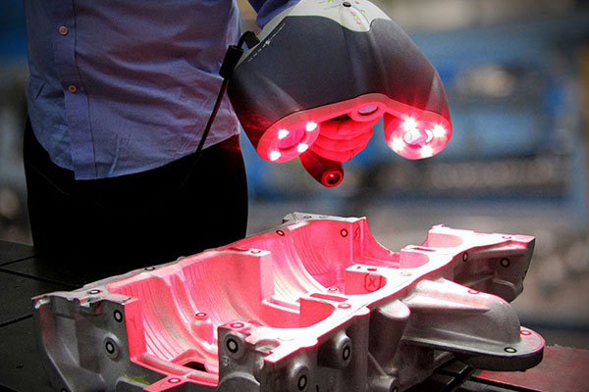
Услуги сторонних организаций, в оказании которых заинтересовано ОАО «Нафтан»
Слайд 10
- применение реинжениринга (3-D моделирование с применением 3-D сканирования)
освоение выпуска запасных частей для импортного оборудования;
разработка/замена систем контроля и управления воздушными компрессорами;
- ремонт электродвигателей;
- техническое обслуживание источников бесперебойного питания, частотных преобразователей;
- профилактическое восстановление систем управления возбуждением синхронных электродвигателей;
гидроструйная чистка технологического оборудования и трубопроводов;
«пиггинг» технологических змеевиков печей;
аддитивное производство запасных частей из металла (DMLS);
инженерное сопровождение работ по техническому обслуживанию и ремонту механической части оборудования

Slide 11
Слайд 11
*Вся продукция и контактная информация представлена на сайте ОАО «Нафтан»: www.naftan.by

Slide 12
Слайд 12

Slide 13
Слайд 13

Slide 14
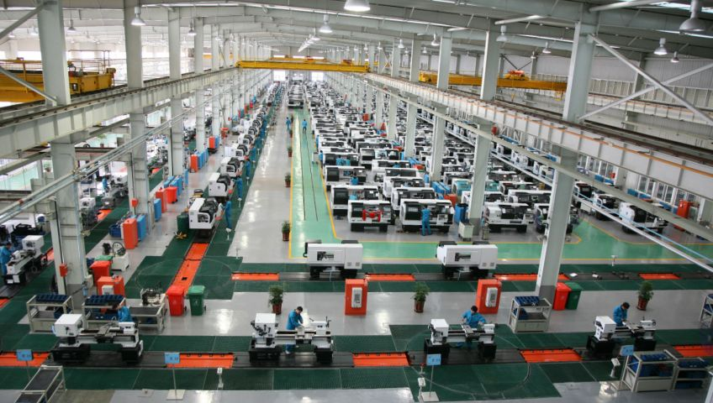
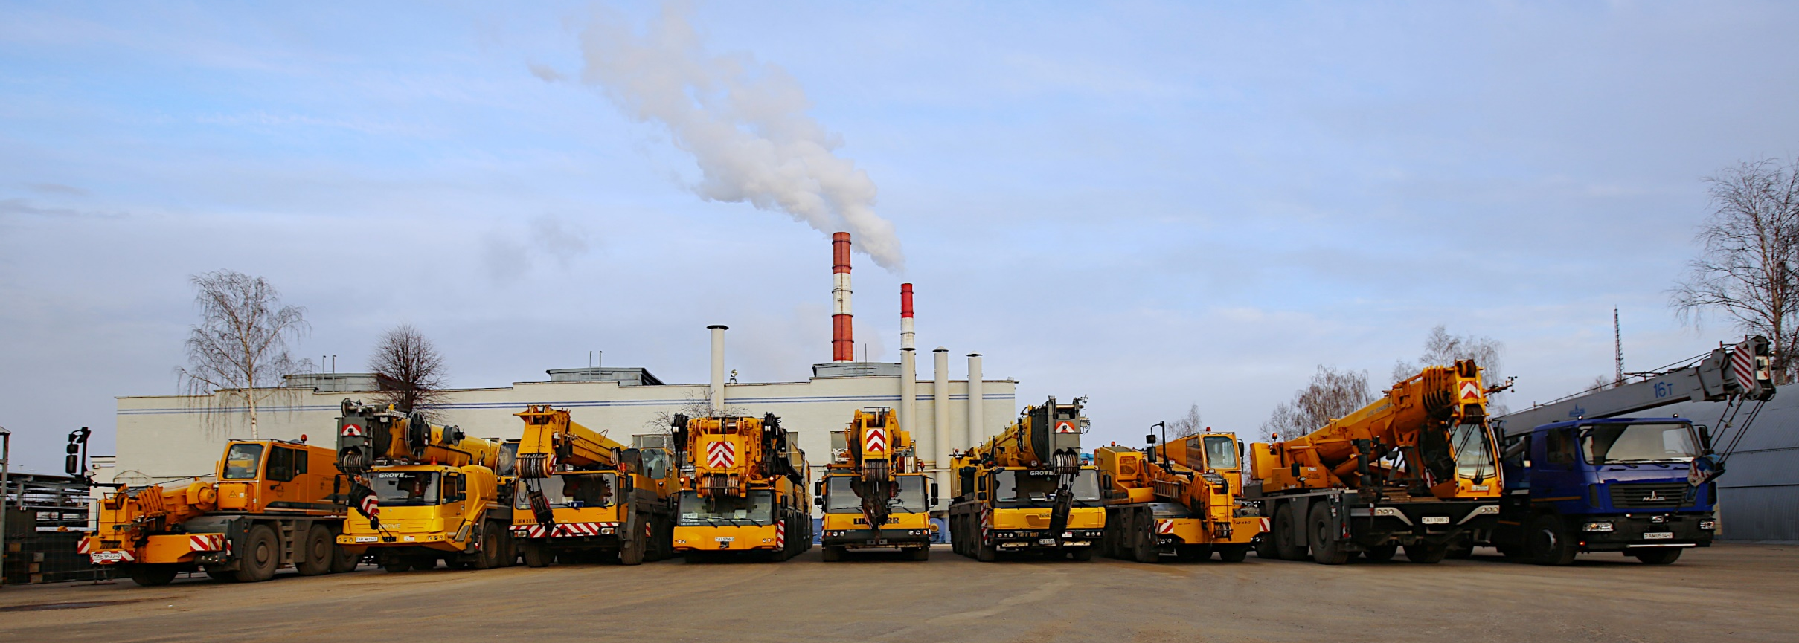
Услуги, оказываемые ремонтными производствами нефтехимического комплекса
Слайд 14
- ремонт технологического оборудования
- ревизия, ремонт, гидравлические испытания различного вида арматуры
- ремонт грузоподъемных механизмов
- ремонт вентиляционного, насосно-компрессорного, емкостного, теплообменного оборудования
- ремонт подъемно-транспортного и станочного оборудования
- сдача грузоподъемной техники в аренду

Slide 15
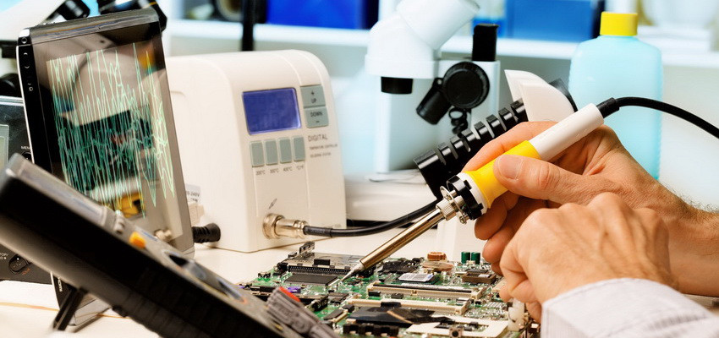
Услуги, оказываемые подразделениями нефтехимического комплекса
Слайд 15
ремонт средств измерений;
- ремонт и поверка средств измерений расхода (счетчики воды, расходомеры, ротаметры с максимальным расходом до 100м2) и давления (манометры с пределами измерения от — 100 кПа до 250 МПа).
ремонт регулирующих и запорно-регулирующих клапанов (Emerson, Fisher , Metso, Samson, РУСТ);

Slide 16
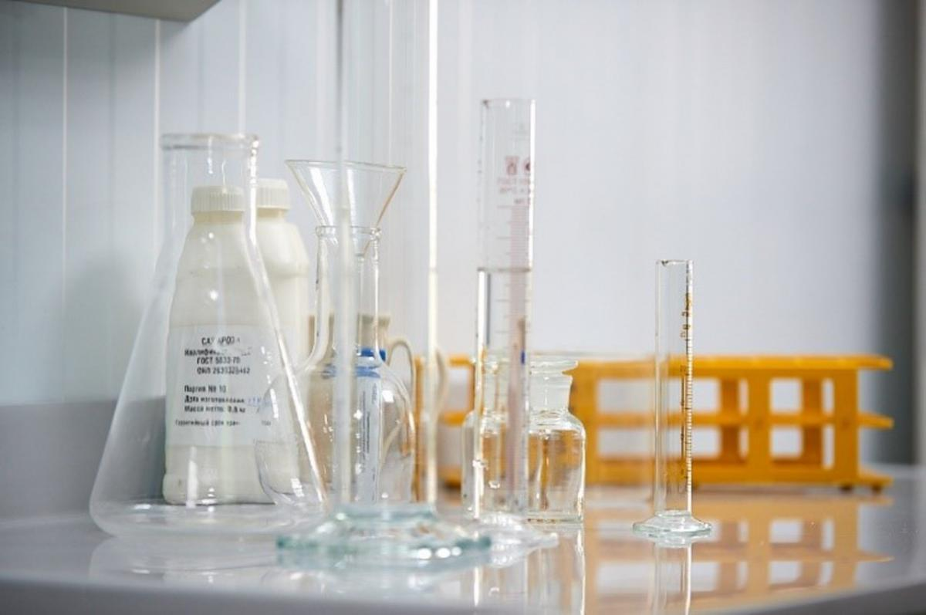
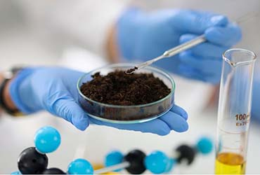
Услуги, оказываемые лабораториями
Слайд 16
Проводим испытания:
- бензина, реактивного топлива, дизельного топлива, смазочных масел, мазута, углеводородов ароматических, битумов, кислоты серной технической, растворителей;
- дистиллированной воды, подземной, сточной и природной воды, почв, атмосферного воздуха
Аттестат аккредитации № BY/112 2.0051, срок действия до 23.10.2024, выдан органом по аккредитации Республики Беларусь.

Slide 17
Слайд 17

Slide 18
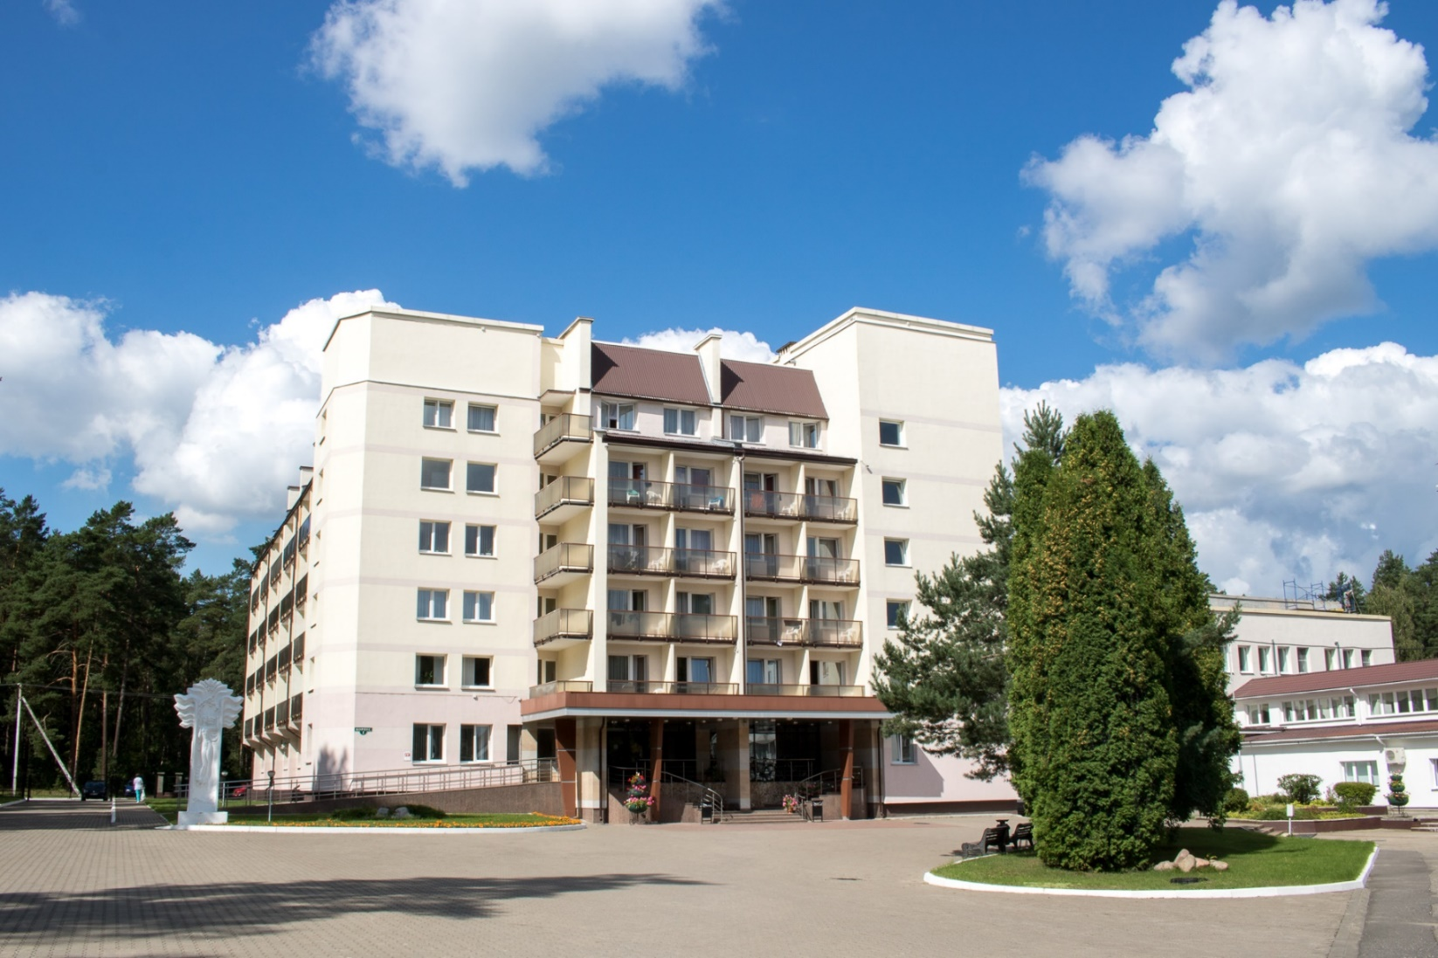
Слайд 18
Санаторий «Нафтан» 1 категории
приглашает на оздоровление!
Современная лечебная база
3 медицинских профиля (кардиология, неврология, урология)
Около 70 лечебно-санаторных услуг
(в т.ч. МРТ, стоматология, барокамера)
Специализированные путевки Про-Кардио-тур, Велнес-тур и Постковид
Сотрудничество с учеными Витебского медуниверситета
Бассейн, тренажерный зал, настольный теннис и бильярд
г. Новополоцк

Slide 19
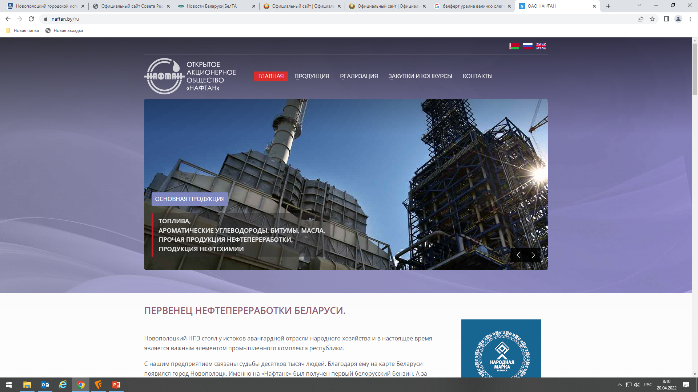
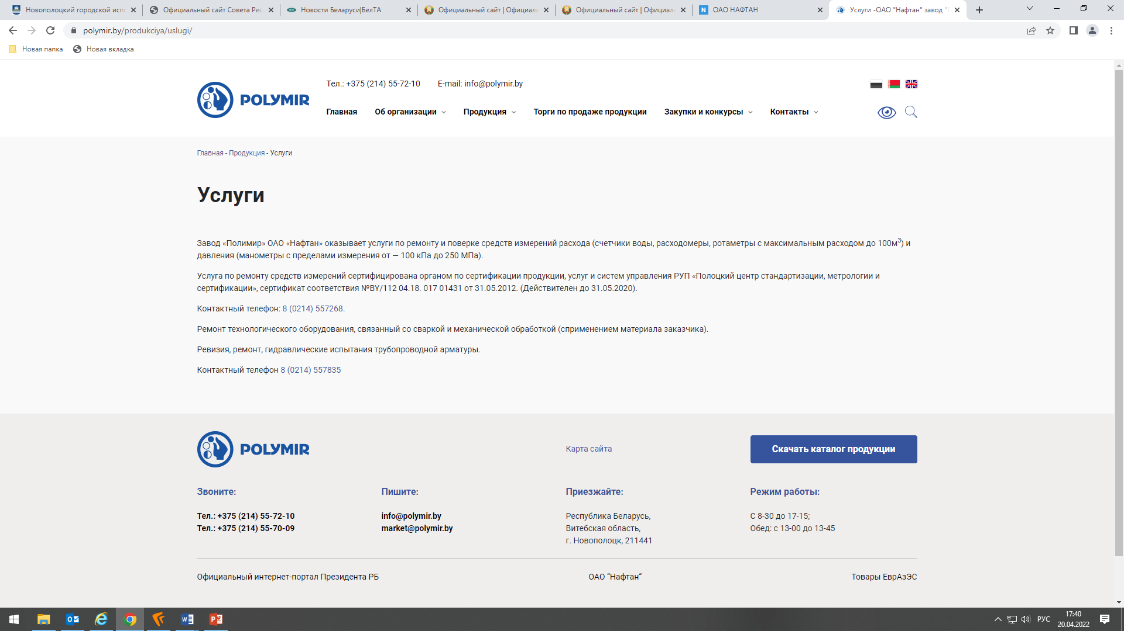
Спасибо за внимание! Желаем реализации возможностей, благополучия и процветания!
www.naftan.by
www.polymir.by
www.naftan-servis.by
www.nstrans.by
www.sanprof.naftan.by

